Slide 1
Projekto pavadinimas
„Vandens tiekimo ir nuotekų tvarkymo sistemų renovavimas ir plėtra Rokiškio rajone“, projekto Nr. 05.3.2-APVA-R-014-51-0003
Projekto vertė: 3 494 473,00 Eur
(ES lėšos 1 859 744,00 Eur, UAB „Rokiškio vandenys“ lėšos 1 634 729,00 Eur)
Finansuojama iš Europos Sąjungos struktūrinio fondo
Projekto vykdytojas UAB „Rokiškio vandenys“)

Slide 2
Projekto tikslas ir trumpas aprašymas
Projekto tikslas – padidinti Rokiškio rajono savivaldybės gyventojams vandens tiekimo ir nuotekų tvarkymo paslaugų prieinamumą.

Slide 3
Situacija su projekto įgyvendinimu (kas šiuo metu vykdoma, kas jau įvykę)
Projekto veiklos:
- Rokiškio rajono Juoduopės, Jūžintų, Kamajų, Kriaunų, Panemunėlio glž.st., Žiobiškio, Antanašės gyvenviečių vandens gerinimo įrenginių statyba/rekonstrukcija. (2018 m. baigta vandens gerinimo įrenginių statyba Jūžintų, Kamajų, Kriaunų, Panemunėlio glž. st., Žiobiškio ir Antanašės gyvenvietėse. Šiuo metu vykdomi Juodupės VGĮ-r projektavimo darbai.)
- Rokiškio rajono Kavoliškio, Bajorų, Juodupės, Raišių gyvenviečių ir Rokiškio miesto vandentiekio tinklų statyba. (Šiuo metu vykdomi vandentiekio tinklų statybos darbai Bajorų k. Taip pat vykdomi Kavoliškio, Juodupės, Raišių gyvenviečių ir Rokiškio miesto vandentiekio tinklų projektavimo darbai.)
- Rokiškio miesto, Kavoliškio, Juodupės, Raišių vandentiekio tinklų rekonstrukcija. (Šiuo metu vykdomi Kavoliškio, Juodupės, Raišių gyvenviečių vandentiekio tinklų rekonstrukcijos projektavimo darbai.)
- Rokiškio rajono Kavoliškio, Laibgalių gyvenviečių ir Rokiškio miesto nuotekų tinklų plėtra ir nuotekų valymo įrenginių statyba. (Šiuo metu vykdomi nuotekų tinklų statybos darbai Laibgalių k. Taip pat vykdomi Kavoliškio gyvenvietės ir Rokiškio miesto nuotekų tinklų projektavimo darbai.)
- Rokiškio miesto nuotekų tinklų rekonstrukcija. (Šiuo metu vykdomi Rokiškio miesto nuotekų tinklų rekonstrukcijos projektavimo darbai.)

Slide 4
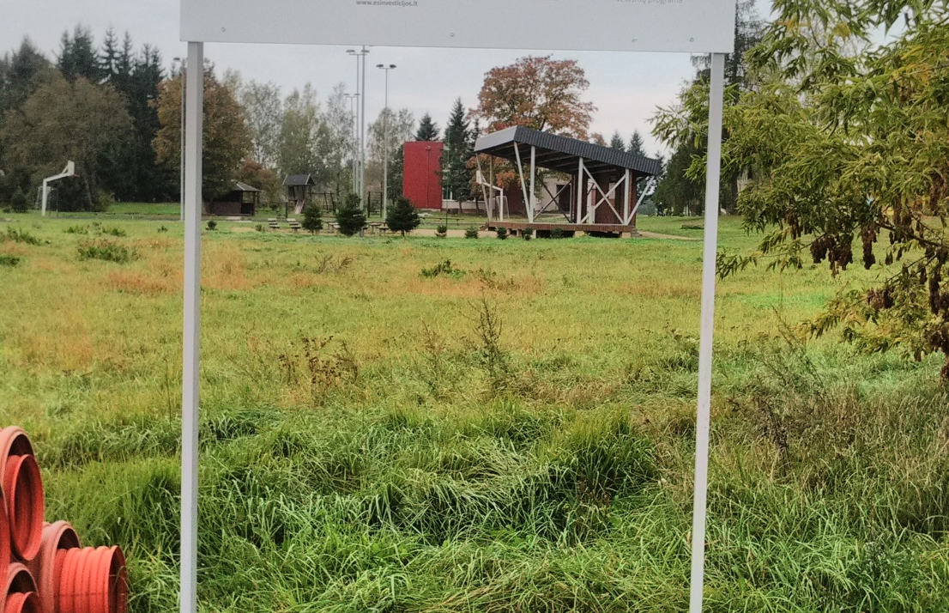
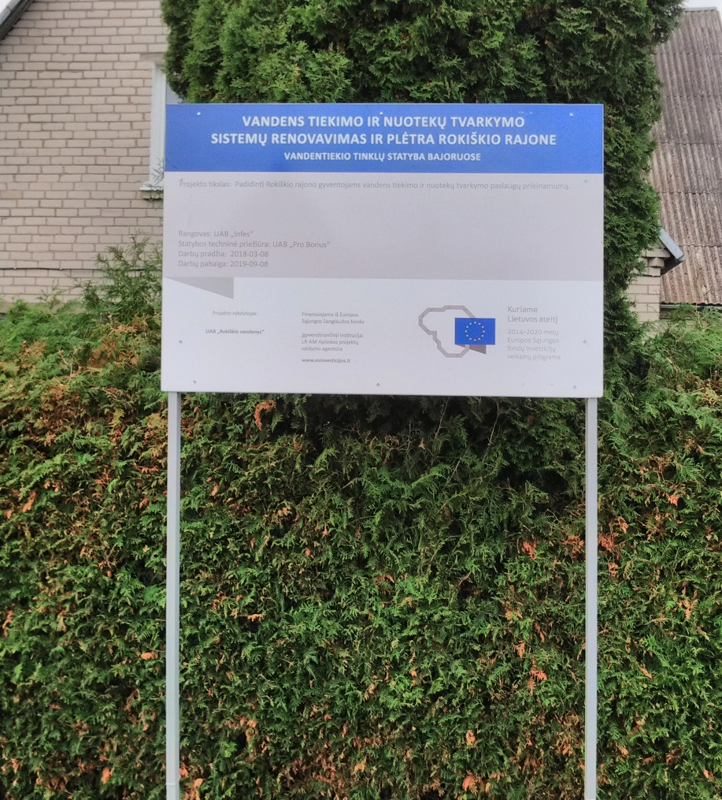
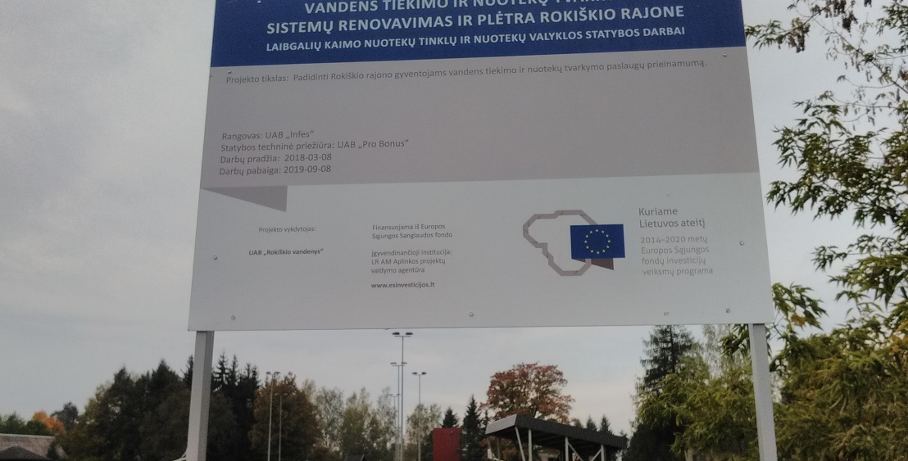
Nuotraukos (gali būti prieš projekto įgyvendinimą, įgyvendinimo metu, po projekto įgyvendinimo)

